Slide 1

Proyecto WEB para "Rincón del sabor"
Seccion: 25055
Integrantes:
Millishu Blas, Daniel
Pereda Reyes, Rubi
Fernandez Zavaleta, Janely
Millán Pariona, Mauricio Leandro
Docente:
Camasca Macedo Charles Dummar
2025

Slide 2
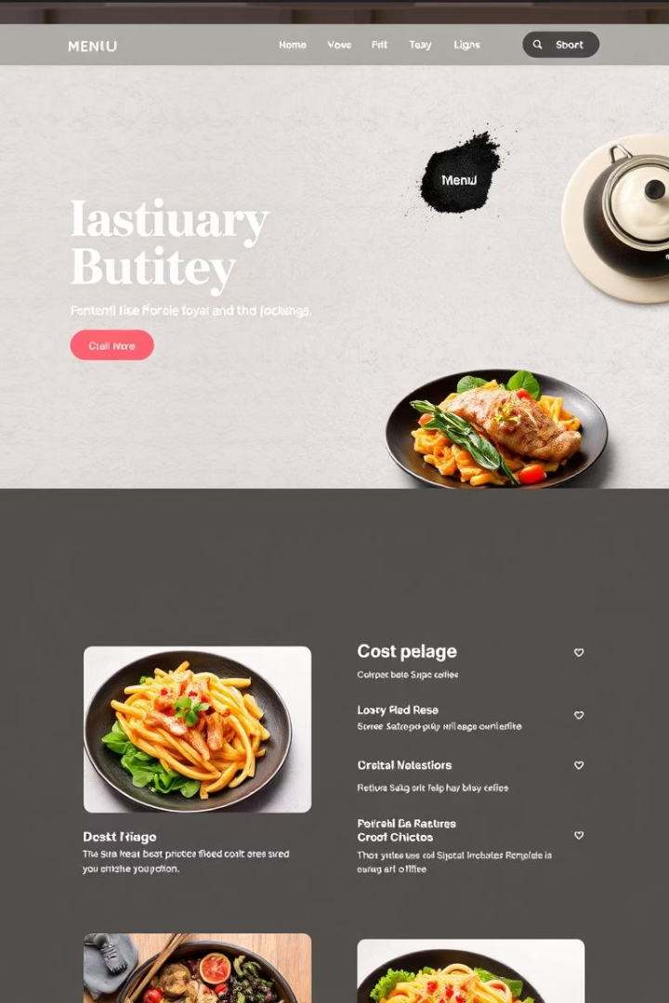
Introducción
Finalidad del Proyecto
Funcionalidades
El proyecto web para el "Rincón del sabor" tiene como finalidad mejorar la experiencia del cliente mediante una plataforma digital intuitiva y atractiva.
Este sitio permitirá a los usuarios acceder fácilmente al listado de platos disponibles, conocer sus detalles y precios, y estar al tanto de las promociones vigentes.
Beneficios
Con esto, se busca optimizar la comunicación con los clientes, incrementar la visibilidad del restaurante y potenciar las estrategias de marketing.

Slide 3
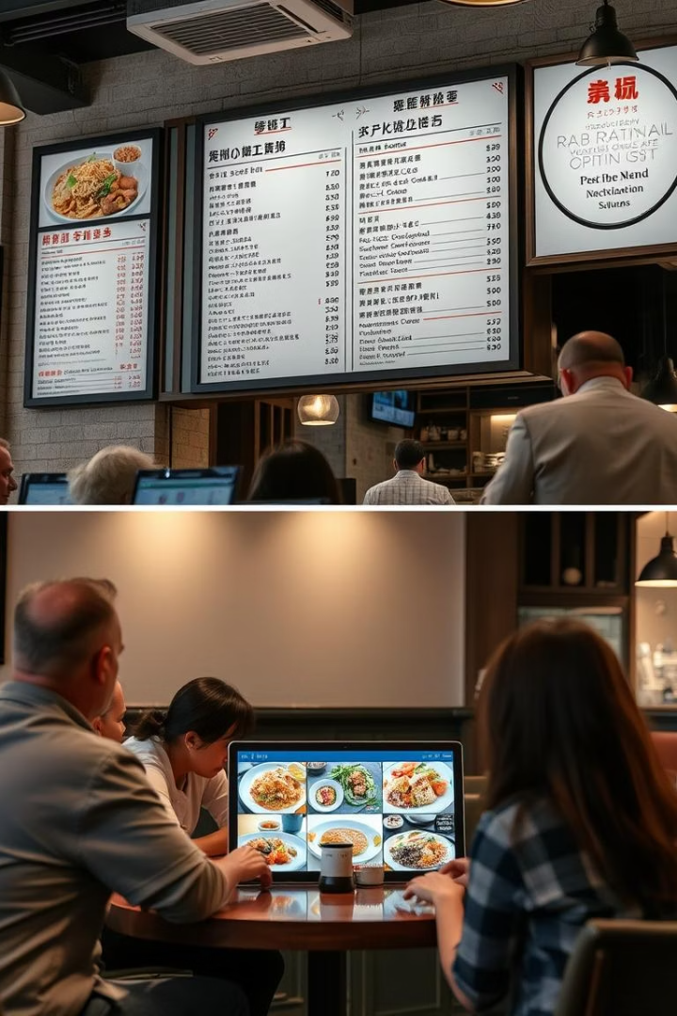


Planteamiento del Problema
Dificultades en la comunicación
El restaurante "Rincón del Sabor" enfrenta dificultades en la comunicación y acceso a su oferta gastronómica debido a la falta de una plataforma digital optimizada.
Ausencia de menú en línea
La ausencia de un menú en línea intuitivo limita la información actualizada sobre platillos, precios y promociones, afectando la experiencia del cliente y la competitividad del negocio.

Slide 4






Objetivo General
Desarrollar una página web de carta eficiente
Que permita a los clientes visualizar el menú completo y promociones
Diseñar y desarrollar interfaces responsivas
Crear wireframes y adaptación a múltiples dispositivos
Identificar problemas y analizar requerimientos
Comprender necesidades del negocio y contenido a mostrar
Objetivos Específicos:
Identificar problemas del restaurante y procesos del negocio que desea implementar en la página.
Analizar los requerimientos del restaurante y el contenido que desea mostrar en la página.
Desarrollar una hoja de ruta especificando fechas de entrega y reuniones del equipo
Diseñar wireframes detallando cómo sería la página al cliente al finalizar el proyecto (PC-MOVIL).
Desarrollar interfaz de visualización en dispositivos móviles
Testear la carga de imágenes del proyecto y el contenido de la página en múltiples resoluciones (pc – movil)

Slide 5
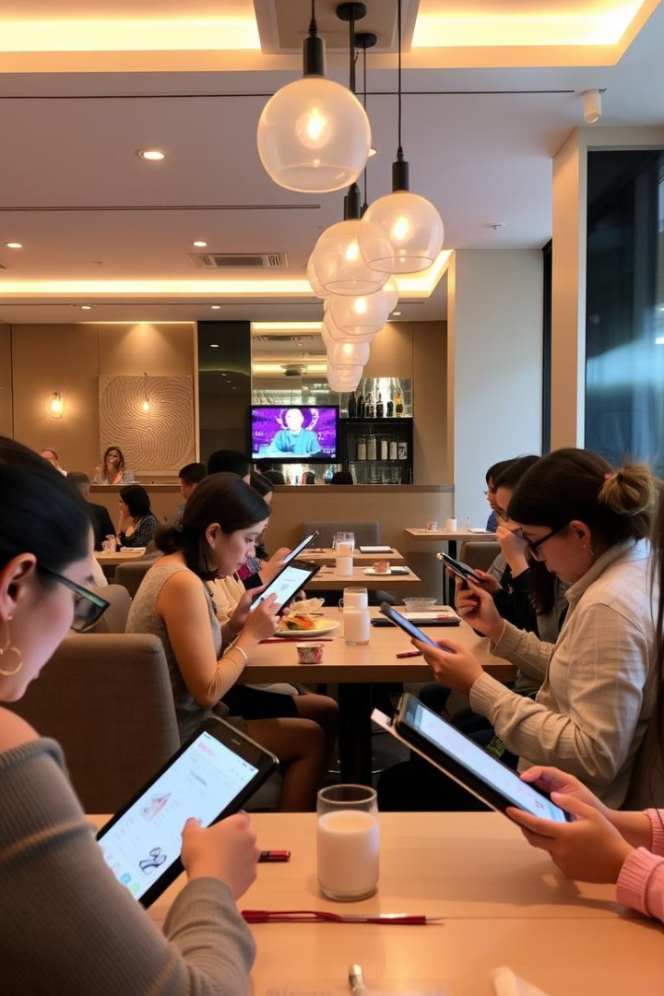



Justificación
Mejora de experiencia
Plataforma digital intuitiva y eficiente
Optimización de comunicación
Digitalización del menú y promociones
Mayor visibilidad
Fortalecimiento del posicionamiento
El proyecto web para "Rincón del Sabor" busca mejorar la experiencia del cliente mediante una plataforma digital intuitiva y eficiente. La digitalización del menú y promociones optimizará la comunicación, incrementará la visibilidad y fortalecerá su posicionamiento en el mercado gastronómico.

Slide 6
Requerimientos Funcionales
Navegación y Estructura de la Página
Menú principal con opciones de navegación claras: Inicio, Listado de Comidas y Contacto (opcional).
Página de bienvenida con mensaje introductorio y banners promocionales.
Visualización de Menú
Sección de comidas destacadas con imágenes y descripciones de los platillos más populares.
Listado completo de platillos con detalles como:
o Imagen representativa
Visualización del Menú Seleccionado
o Nombre del platillo
Visualización del plato seleccionado con detalles como:
o Precio y descuentos aplicados
o Imagen representativa
Diseño responsivo para una visualización óptima en dispositivos móviles y de escritorio.
o Nombre del platillo
o Breve descripción de ingredientes y características
o Recomendaciones
Interacción del Usuario
o Tipo de plato
Acceso al sitio sin necesidad de registro.
o Precio y descuentos aplicables
Búsqueda de platillos por nombre o categoría.
Diseño responsivo para una visualización óptima en dispositivos móviles y de escritorio.
Filtros de búsqueda según el tipo de comida (entrada, plato fuerte, postre, etc.).
Sección exclusiva para la publicación de promociones y descuentos.
Tecnologías Utilizadas
Frontend: HTML, SCSS, Typescript.
Framework: Angular.
Diseño y estilos: Bootstrap y SCSS

Slide 7
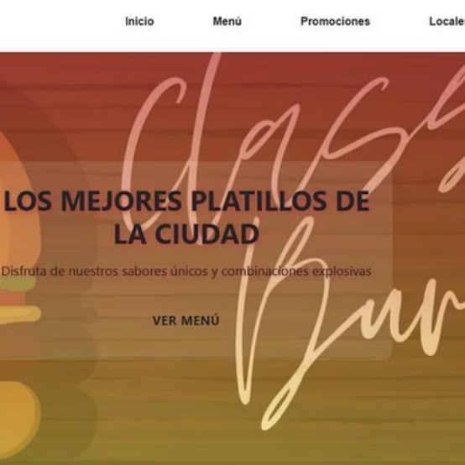
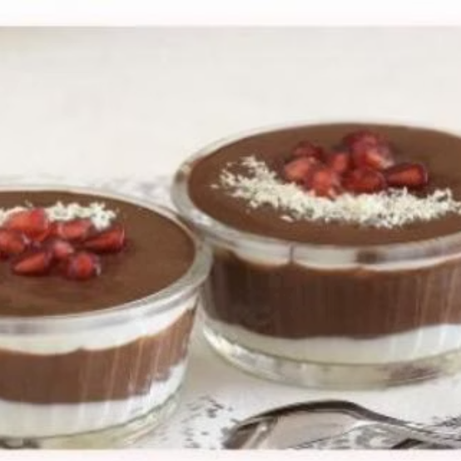
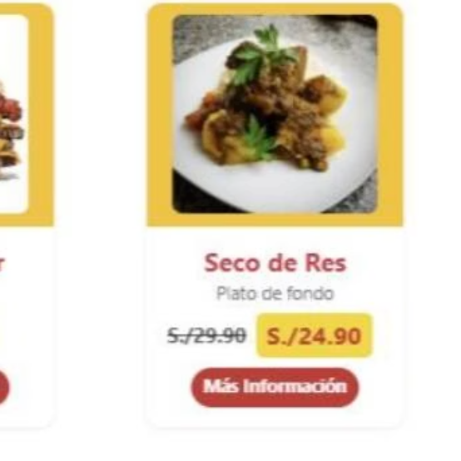
Proyecto en pantallas grandes
Inicio

Slide 8

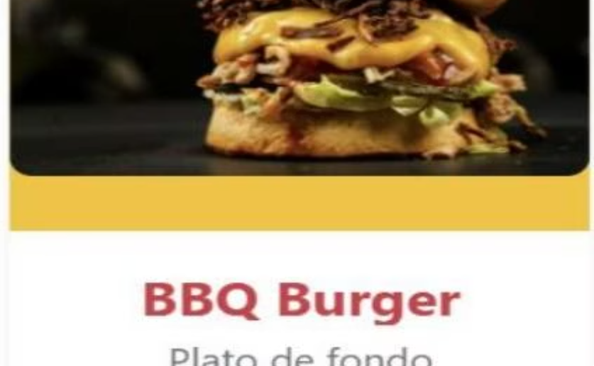
Proyecto en Dispositivos Móviles
Vista móvil principal
Platos del Día
Diseño adaptado para smartphones con navegación optimizada
Visualización de promociones especiales en formato móvil

Slide 9
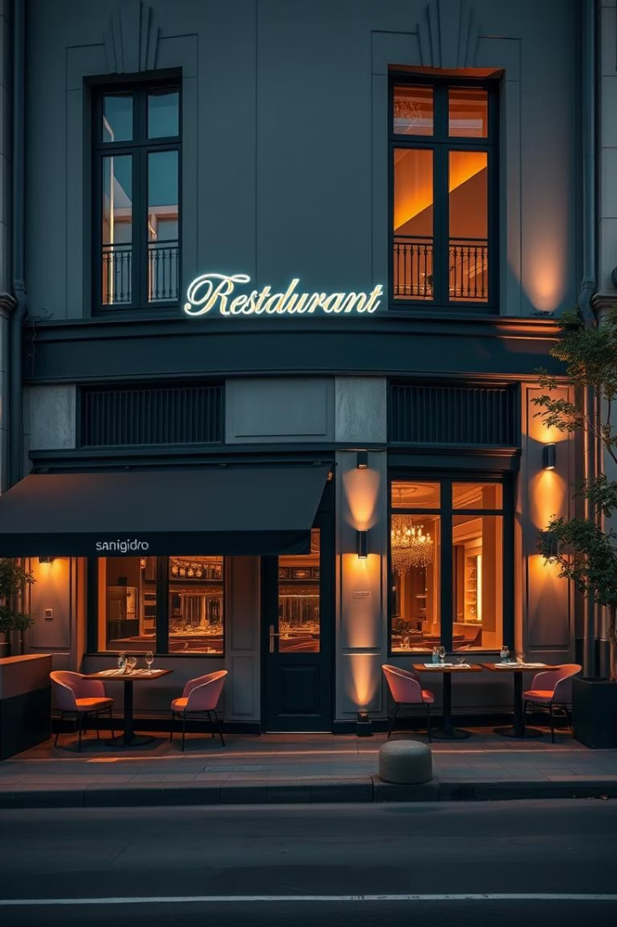
Ubicaciones
MIRAFLORES
Av. Larco 123
Lun-Dom: 11am - 11pm
SURCO
Av. Caminos del Inca 456
Lun-Dom: 11am - 11pm
SAN ISIDRO
Av. Javier Prado 789
Lun-Dom: 11am - 11pm

